Slide 1
套路篇：
封装服务启动过程、函数式控制器设计、为什么不要MVC

Slide 2
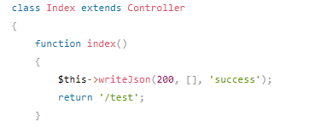
一般框架的做法
当用户访问/ index/index时解析url，从而得到
1、控制器文件是Index
2、对应的方法是index
以上方法传统框架常用

Slide 3
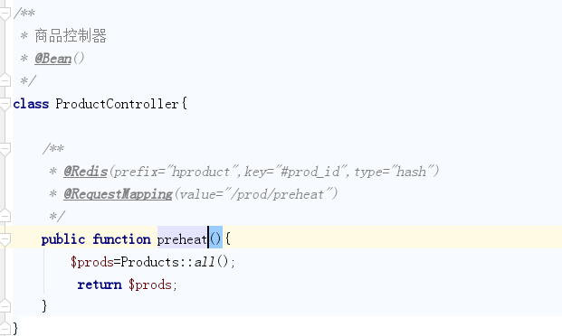
一般框架的做法
1、结合第三方库（主要是注解和IoC容器）
2、在框架初始化时把路由收集
3、用户访问/prod/123 时执行（利用反射）
很类似java spring 的模式

Slide 4
本课程使用函数式控制器
传统项目、部署在一个服务器中
用户模块
订单模块
新闻模块
商品模块

Slide 5
微服务角度
每个模块都部署在不同的服务器上
订单模块
商品模块
用户模块
新闻模块

Slide 6
改造1:暴露Router
function NewRouter(){
$options=[
'routeParser' => 'FastRoute\\RouteParser\\Std',
'dataGenerator' => 'FastRoute\\DataGenerator\\GroupCountBased',
'dispatcher' => 'FastRoute\\Dispatcher\\GroupCountBased',
'routeCollector' => 'FastRoute\\RouteCollector',
];
$routeCollector = new $options['routeCollector'](
new $options['routeParser'], new $options['dataGenerator']
);
return $routeCollector;
}

Slide 7
改造2:新闻控制器
function NewsDetail(){
return function (MyContext $context){
$context->getResponse()->end("news");
};
}

Slide 8
改造3：
function ListenAndServe($router){
……略
$dispatcher=new \FastRoute\Dispatcher\GroupCountBased($router->getData());
…..略
}

Slide 9
改造4：
"files": [
"Http/Controllers/base.php"
]

Slide 10
欢迎加入我们的QQ群
程序员在囧途教育QQ群
606976586

